Slide 1
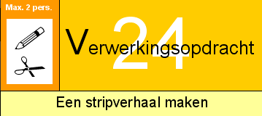

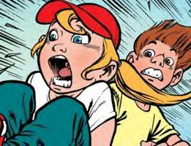
terug
Wat heb je nodig? Papier, potlood en materiaal om in te kleuren.
Wat moet je doen? Je gaat een stripverhaal maken. Het stripverhaal gaat over de activiteit die jij voor CKV hebt gedaan. Je laat in de strip zien wat jij tijdens het ondernemen van de activiteit hebt gezien.
Het stripverhaal moet uit minimaal 6 vensters bestaan. Probeer wat variatie te maken in de grootte van de vensters. Zo kan een venster een vierkant zijn en zo kan het andere venster een rechthoek zijn.
Hoe ga je te werk? - Zoek een stripverhaal op en kijk hoe de vensters eruit zien. - Maak eerst op een A4-tje een schets van de indeling van de vensters.
Hoeveel vensters komen er?
Hoe kan ik de vensters het beste verdelen over het A4-tje?
- Bedenk wat voor verhaaltje je wilt gaan tekenen (heeft met de activiteit te maken).
- Maak een ruwe schets van het verhaal (in de vensters). Kijk of het verhaal in de
hoeveelheid vensters past.
- Ben je tevreden over de schets (het idee)? Ga dan de strip netjes tekenen en inkleuren.

